Slide 1

Introduktion til de overordnede rammer i AAU’s kvalitetssystem
1. marts 2023

Slide 2
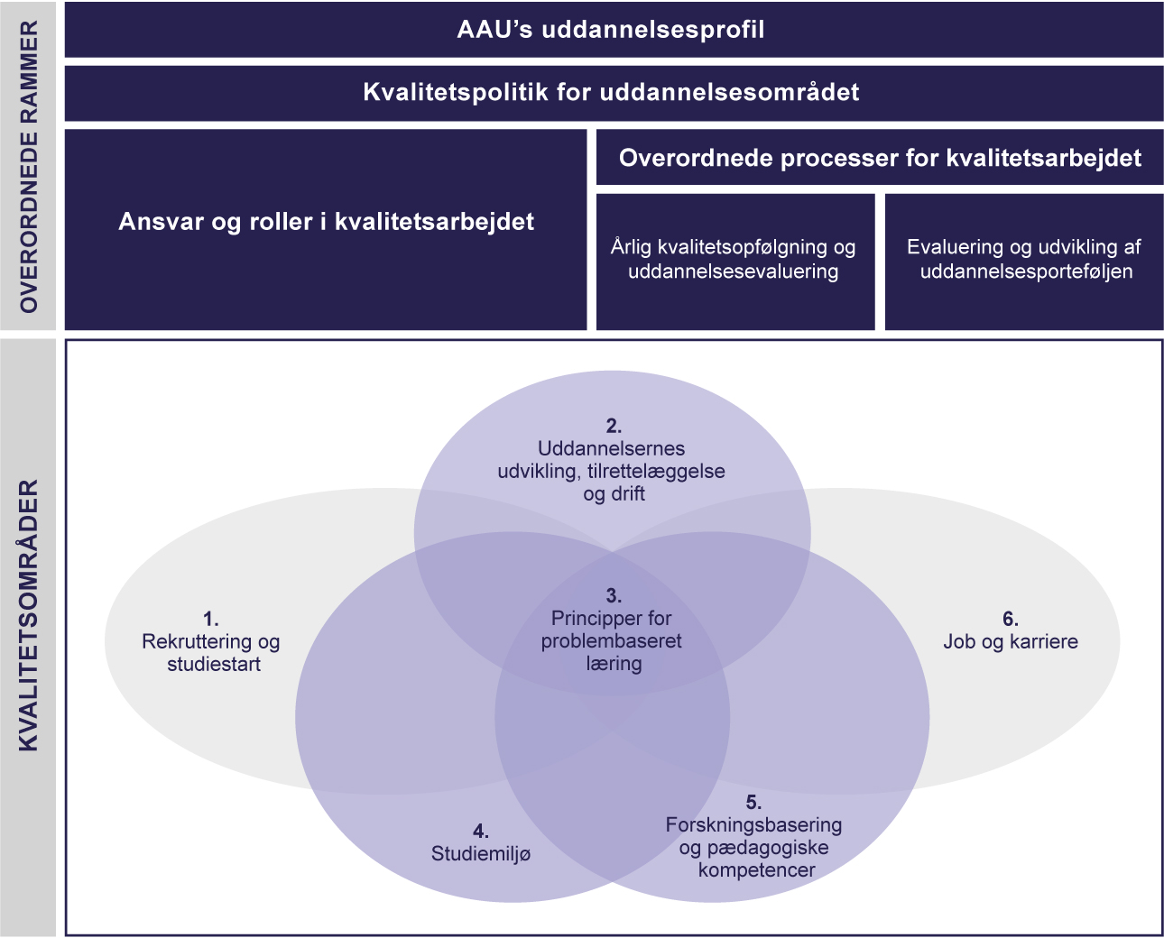
Introduktion til de overordnede rammer
Notes:
De overordnede rammer i kvalitetssystemet sætter rammerne for, at AAU har et systematisk og involverende kvalitetsarbejde.
De overordnede rammer fastlægger bl.a. principper for kvalitetsarbejdet, målsætninger for kvalitetsområderne, ansvar og roller i kvalitetsarbejdet samt de systematiske processer for kvalitetsudvikling af uddannelser og uddannelsesportefølje.
Målsætningerne for kvalitetsområderne kan ses i præsentationerne for de enkelte kvalitetsområde.

Slide 3
Kort introduktion til kvalitetsområderne
Notes:
De seks kvalitetsområder følger de studerendes vej gennem deres uddannelse på universitetet.
Rekruttering og studiestart
Kvalitetsarbejdets fokus er rekruttering og information til potentielle studerende, så de vælger den rigtige uddannelse, samt at nye studerende tilbydes en veltilrettelagt og inddragende studiestart.
Uddannelsernes udvikling, tilrettelæggelse og drift
Kvalitetsarbejdets fokus er den løbende udvikling af uddannelserne (studieordningerne), tilrettelæggelsen af studieaktiviteter i semesterbeskrivelser, herunder prøveformer, dialog med censorer samt evalueringer med studerende.
Principper for problembaseret læring (PBL)
Kvalitetsarbejdets fokus er den systematiske vurdering og revurdering af PBL-principperne, implementeringen af PBL-principperne i uddannelserne samt evaluering af forankringen af PBL i uddannelserne.
Studiemiljø
Kvalitetsarbejdets fokus er den løbende evaluering og udvikling af det psykiske, fysiske, æstetiske og digitale studiemiljø.
Forskningsbasering og pædagogiske kompetencer
Kvalitetsarbejdets fokus er udvikling og sikring af de faglige og pædagogisk-didaktiske kompetencer for underviserne. Forskningsbaseringen sikres via tilknyttede forsknings-/faglige miljøer og bemandingsplanlægning, der sikrer, at moduler og kurser tilrettelægges, undervises og vejledes af undervisere med relevante forskningsmæssige eller faglige profiler. Fokus er også, at de studerende gennem uddannelsen har kontakt til forskningsmiljøer/faglige miljøer.
Job og karriere
Kvalitetsarbejdets fokus er understøttelse af de studerendes employability, karrierevejledning samt dimittend- og aftagerkontakt.
PBL er den centrale og gennemgående læringstilgang fra de studerende rekrutteres, og starter på deres uddannelse til de dimitterer. Derfor er PBL-principperne og kvalitetssikringen af disse placeret som det centrale kvalitetsområde i strukturen for AAU’s kvalitetssystem. Via PBL sætter AAU de studerendes læring i centrum igennem hele uddannelsen lige fra studiestart til dimission.
Kvalitetssystemet er nærmere beskrevet i ”Kvalitetspolitik for uddannelsesområdet".

Slide 4
Kvalitetspolitik for uddannelsesområdet
Kvalitetspolitikken fastlægger:
Principper for kvalitetsarbejdet (generelle principper til brug for evaluering af kvalitetssystemet).
Rammer for det samlede kvalitetssystem
Målsætninger for kvalitetsområderne

Slide 5

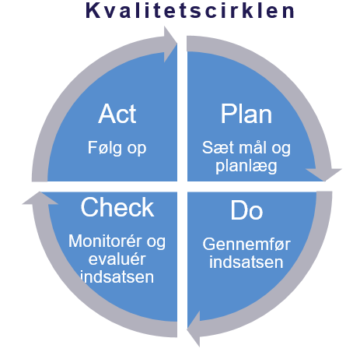
Principper for kvalitetsarbejdet
Grundlag for en fælles kvalitetskultur
For kvalitetsarbejdet på AAU, gælder følgende principper:
AAU’s særkender og uddannelsesprofil danner tilsammen afsæt for kvalitetsarbejdet. Problem- og projektbaseret læring står derfor helt centralt i kvalitetsarbejdet.
Kvalitetsarbejdet er en forudsætning for realisering af AAU’s strategi på uddannelsesområdet og ambition om udbud af uddannelser på højeste niveau.
Kvalitetsarbejde er et fælles anliggende og er baseret på fælles tilgange, hvor det vurderes hensigtsmæssigt.
Uddannelseskvaliteten bliver skabt i fællesskab og dialog mellem de studerende, medarbejdere, ledelse, aftagere og øvrige interessenter.
Kvalitetsarbejdet er kendetegnet ved en inkluderende og lærende kvalitetskultur, der er funderet i faglighed, åben dialog og videndeling for aktører på alle organisatoriske niveauer samt på tværs af uddannelserne.
Kvalitetsarbejdet er baseret på en klart kommunikeret rolle og ansvarsfordeling mellem studerende, undervisere, ledelse og stabsfunktioner (herunder teknisk-administrativt personale (TAP).
Ledelsen sikrer en klar ansvars- og arbejdsfordeling, de nødvendige informationer og ressourcer til arbejdet, og at aktørerne på alle niveauer i organisationen tager ejerskab for og udfører de fastlagte procedurer i kvalitetssystemet.
Kvalitetsarbejdet organiseres, så det styrker uddannelseskvaliteten i praksis og undgår unødigt bureaukrati.
Kvalitetsarbejdet følger kvalitetscirklen (Plan, Do, Check, Act)

Slide 6
Mål for kvalitetsområderne er fastlagt i kvalitetssystemets målhierarki
Målsætninger
Fælles hensigter og mål for kvalitetsarbejdet
Standarder
Udtryk for det ønskede kvalitetsmæssige niveau.
Indikatorer
Et middel til vurdering af målopfyldelsen.
De kvantitative indikatorer udgøres ofte af et nøgletal, og for udvalgte indikatorer er der fastsat en tilknyttet grænseværdi.
Grænseværdien for en indikator viser, om status for standarden er en af følgende muligheder:
    Tilfredsstillende opfyldt (grøn)
    I risiko for at være utilfredsstillende opfyldt (gul)
    Utilfredsstillende opfyldt (rød).
Notes:
Indikatorer er en delmængde af alle de informationer der anvendes i kvalitetsarbejdet.
Informationer opdeles i obligatoriske og valgfrie. Indikatorer tilknyttet en standard er en del af de obligatoriske informationer, der skal anvendes i kvalitetsarbejdet.
De valgfrie informationer vil ofte være supplerende data, evalueringer eller øvrig information, der anvendes efter behov til yderligere analyse og belysning af udfordringer.

Slide 7
Kvalitetssystemets sammenhæng
Kvalitetspolitik for uddannelsesområdet
Kvalitetsområdernes rammedokument
Kvalitetsområde
Målsætninger
Standarder og indikatorer
Procedurer
1.
Rekruttering og studiestart
1.1 Universitetets rekruttering af nye studerende sikrer et bæredygtigt optag på uddannelserne
.
.
.
.
.
.
.
.
.
.
.
.
.
.
.
6.1 Universitetet understøtter de studerendes employability gennem hele uddannelsen
.
6.2 Universitetet understøtter de studerendes overgang fra uddannelse til job
6.3 Universitetet giver dimittenderne mulighed for at fortsætte den faglige udvikling igennem deres karriere (livslang læring)
.
.
.
.
.
.
.
.
.
Standard 6.2.1 Alle uddannelser er tilknyttet et aftagerpanel.
Indikator: Oversigt over aftagerpanelets medlemmer og de omfattede uddannelser.
Standard 6.2.2 Universitetet tilbyder karrierefremmende aktiviteter, herunder entreprenørskabsaktiviteter, til studerende på alle ordinære uddannelser.
Indikator: Relevante tilbud om karrierefremmende aktiviteter formidles til og benyttes af de studerende.
Standard 6.2.3 Uddannelsernes dimittender finder beskæftigelse efter endt uddannelse.
Indikator: Nyuddannedes gennemsnitlige ledighedsgrad i 4.-7. kvartal efter dimission.
Indikator: Udviklingen i nyuddannedes ledighedsgrad i 1., 2. og 3. kvartal efter dimission.
2.
Uddannelsernes udvikling, tilrettelæggelse og drift
3
Principper for problembaseret læring
4.
Studiemiljø
5.
Forskningsbasering og pædagogiske kompetencer
Principper for studie-, trivsels- og karrierevejledning.
Procedure for dimittendundersøgelser
Procedure for nedsættelse af og dialog med aftagerpanelser
6.
Job og karriere
Notes:
Alle målsætninger kan ses i præsentationer for hvert af de 6 kvalitetsområder

Slide 8
Ansvar og roller i kvalitetsarbejdet
Vigtigt at alle aktører kender deres ansvar og rolle i kvalitetsarbejdet
Kvalitetsarbejdet er forankret i AAU’s eksisterende ledelsesstruktur, hvorfor det formelle ansvar følger ledelsesorganiseringen
Ansvar og roller er beskrevet overordnet for alle aktører i kvalitetsarbejdet lige fra studerende til bestyrelse
Institutterne udmønter selv kvalitetsarbejdet på instituttet ved at fastlægge og beskrive egen organisering af kvalitetsarbejdet
Det koordinerende daglige kvalitetsarbejde sker bl.a. gennem følgende:
    Det Strategiske Uddannelsesråd (DSUR), Studiemiljørådet, studenævnene og institutledelsen
Det løbende arbejde med at udvikle kvalitetssystemet og kvalitetsarbejdet sker bla. gennem følgende:
    Rådet for Kvalitetssikring og –udvikling og AAU Kvalitetsnetværk

Slide 9
Overordnede processer for kvalitetsarbejdet
Fastlæggelse af standarder, indikatorer og grænseværdier
Fastlæggelse af standarder og indikatorer minimum hvert 2. år: evaluering drøftes i RKU, ændringer indstilles af prorektor til direktionen.
Fastlæggelse af grænseværdier årligt: Prodekaners indstillinger (understøttet af S&K) drøftes i DSUR i juni, prorektor beslutter.
”Overordnede principper for indikatorer og grænseværdier” samt ”Indikatorer og grænseværdier for uddannelseskvalitet”.
Årlig kvalitetsopfølgning og uddannelsesevaluering
Løbende udvikling af uddannelsernes kvalitet og relevans, herunder årlig opfølgning på målsætninger, standarder og indikatorer, samt gennemførelse af uddannelsesevaluering hvert 6. år med deltagelse af eksterne eksperter.
”Procedure for årlig kvalitetsopfølgning og uddannelsesevaluering”.
Evaluering og udvikling af uddannelsesporteføljen
Løbende udvikling og justering af uddannelsesporteføljen i en årlig cyklus forankret i Det Strategiske Uddannelsesråd (DSUR), herunder beslutninger om udvikling af nye uddannelser, sammenlægning eller navneændring af eksisterende uddannelser, lukning af uddannelser mv.
”Procedure for evaluering og udvikling af uddannelsesporteføljen”.
Notes:
Uddannelsesevaluering er samme proces, som tidligere har heddet ”Selvevaluering”

Slide 10
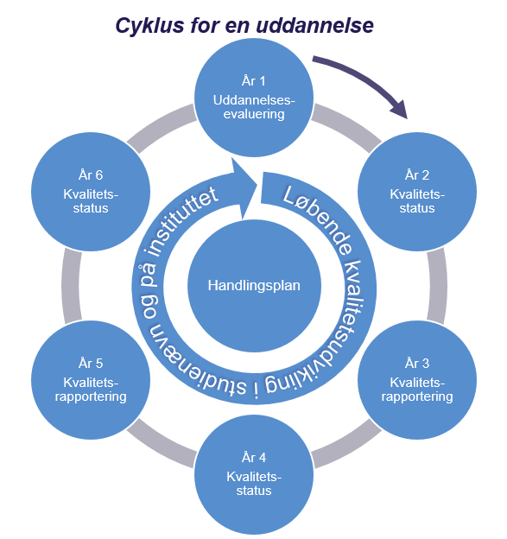
Procedure for årlig kvalitetsopfølgning og uddannelsesevaluering
Der gennemføres på uddannelsesniveau:
Uddannelsesevaluering hvert 6. år med deltagelse af eksterne eksperter (nuværende selvevaluering)
Kvalitetsstatus hvert 2. år
Kvalitetsrapportering hvert 2. år

Slide 11
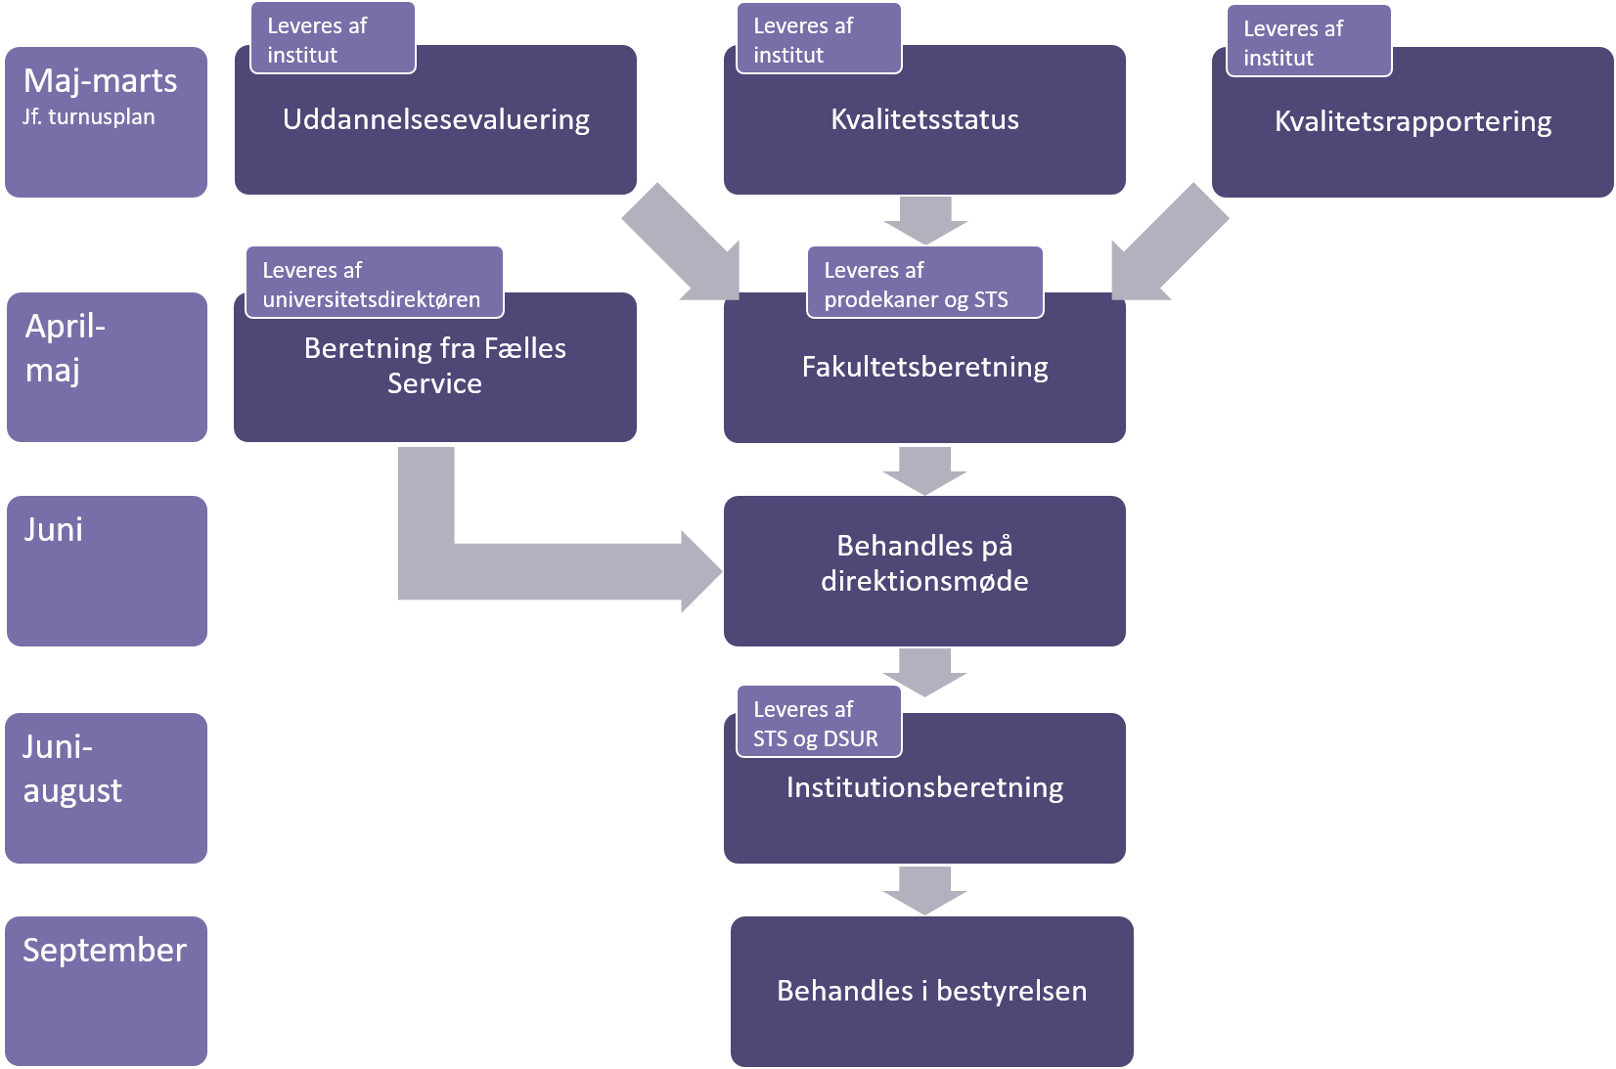
Procedure for årlig kvalitetsopfølgning og uddannelsesevaluering
På ledelsesniveau udarbejdes:
Fakultetsberetning hvert 2. år
Fælles Service-beretning hvert 2. år
Institutionsberetning hvert 2. år
Notes:
Beretningerne udarbejdes i de lige kalenderår.

Slide 12
Tidslinje for kvalitetsopfølgning
Kvalitetsopfølgning og -udvikling
Fælles Service udarbejder Fælles Service-beretning, der behandles i direktionen
Rektoratet udarbejder institutionsberetning, der først behandles i DSUR og derefter i bestyrelsen
Institutterne gennemfører for alle uddannelser enten kvalitetsstatus, kvalitetsrapportering eller uddannelsesevaluering
Fakulteter udarbejder fakultetsberetninger, der behandles i direktionen
Institutterne gennemfører for alle uddannelser enten kvalitetsstatus, kvalitetsrapportering eller uddannelsesevaluering
Rektoratet fastlægger grænseværdier for indikatorer til det kommende studieår
Opfølgning på fakultære og institutionelle indsatsområder i DSUR
Datapakke klar med kvantitative indikatorer
Datapakke klar med kvantitative indikatorer
Rektoratet fastlægger grænseværdier for indikatorer til det kommende studieår
1. halvår (ulige år)
2. halvår (ulige år)
1. halvår (lige år)
2. halvår (lige år)
Evaluering af studieaktiviteter:
Fagligt indhold og pædagogisk kvalitet
Semesterets sammenhæng og tilrettelæggelse
Evaluering af studiemiljø
Evaluering af studiestart
Evaluering af studieaktiviteter:
Fagligt indhold og pædagogisk kvalitet
Semesterets sammenhæng og tilrettelæggelse
Danmarks Studieundersøgelse
Evaluering af studieaktiviteter:
Fagligt indhold og pædagogisk kvalitet
Semesterets sammenhæng og tilrettelæggelse
Evaluering af studiemiljø
Evaluering af studiestart
Evaluering af studieaktiviteter:
Fagligt indhold og pædagogisk kvalitet
Semesterets sammenhæng og tilrettelæggelse
Evaluering af uddannelses-forløb
Evaluering af uddannelses-forløb
Evalueringer med studerende
Notes:
Samlet tidslinje, der også viser sammenhængen til evalueringer med studerende

Slide 13
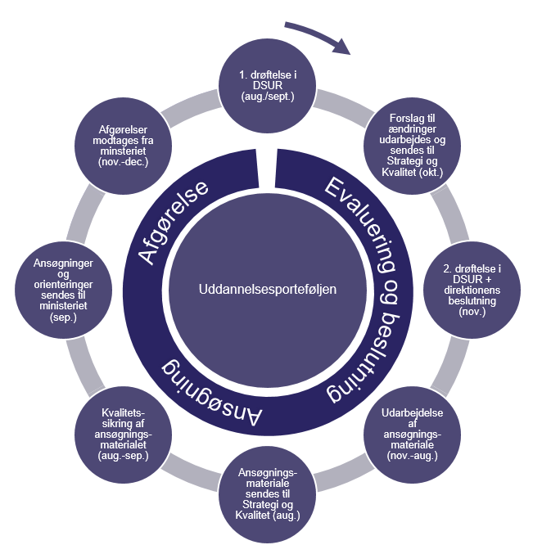
Procedure for evaluering og udvikling af uddannelsesporteføljen
Selve processen for evaluering og udvikling af uddannelsesporteføljen igangsættes i august/september og løber til november året efter. Processen er inddelt i 3 overordnede faser:
Evaluerings- og beslutningsfase. I denne fase evalueres uddannelsesporteføljen og det besluttes hvilke ændringer, der skal arbejdes videre med.
Ansøgningsfase. I denne fase udarbejdes de besluttede ansøgninger- og orienteringer om ønskede ændringer i uddannelsesporteføljen med henblik på indsendelse til ministeriet. (Mulighed for ekstra DSUR – drøftelse i april)
Afgørelsesfase. Denne fase ligger efter, at AAU har modtaget afgørelser fra ministeriet angående ønskede ændringer.

Slide 14
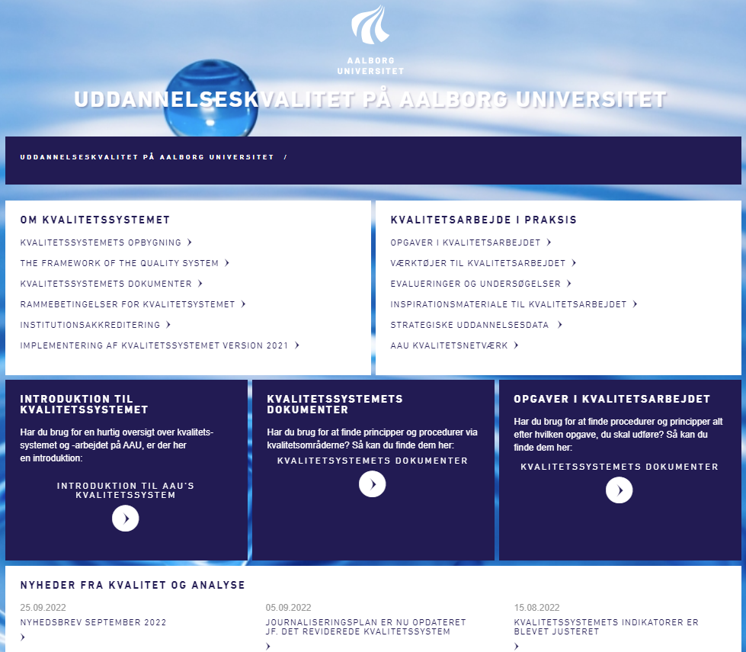
Vil du vide mere om AAU’s kvalitetssystem
www.kvalitet.aau.dk
Beskrivelse af kvalitetssystemet
Alle dokumenter der tegner det
samlede kvalitetssystem:
Overordnede rammer
Rammedokument for hvert kvalitetsområde
Procedurer og tilknyttede skabeloner
Folder med kort introduktion til kvalitetssystemet
Værktøjer til understøttelse af kvalitetsarbejdet
Eller kontakt: kvalitet@adm.aau.dk

